Slide 1
Matemáticas
Nivelación II

Slide 2

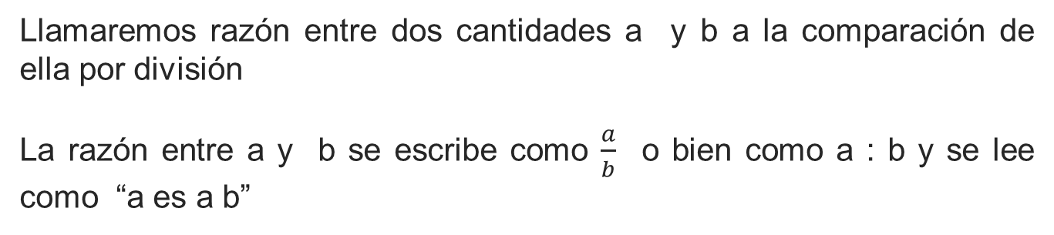
Razón y proporción
Razón
Llamaremos razón entre dos cantidades a y b a la comparación de ella por división
La razón entre a y b se escribe como $\frac{a}{b}$ o bien como a : b y se lee como “a es a b”
Ejemplo:
$\frac{100 km }{2 hr}$
= 50 km/hr

Slide 3

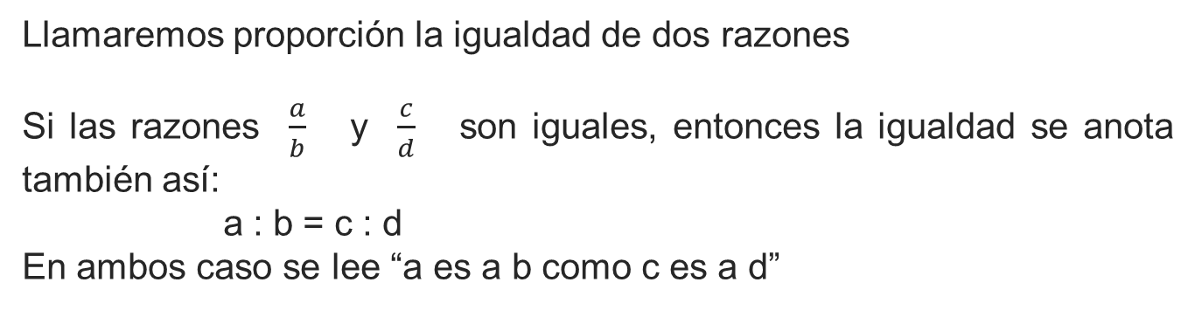
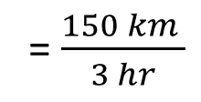
Razón y proporción
Proporción
Llamaremos proporción la igualdad de dos razones
Si las razones $\frac{a}{b}$ y $\frac{c}{d}$ son iguales, entonces la igualdad se anota también así:
a : b = c : d
En ambos caso se lee “a es a b como c es a d”
Ejemplo:
$\frac{100 km }{2 hr}$
= $\frac{150 km }{3 hr}$
= 50 km/hr

Slide 4


Razón y proporción
Teorema fundamental de la proporción
En toda proporción, el producto de los medios es igual al producto de los extremos
$\frac{a}{b}$ = $\frac{c}{d}$
⇔
$$a∙d=b∙c$$
con b ≠ 0 y d ≠ 0

Slide 5
Razón y proporción
Propiedades
Permutar razones: $\frac{a}{b}=\frac{c}{d}$ ⇔ $\frac{c}{d}=\frac{a}{b}$
Invertir razones: $\frac{a}{b}=\frac{c}{d}$ ⇔ $\frac{b}{a}=\frac{d}{c}$
Alternar medios: $\frac{a}{b}=\frac{c}{d}$ ⇔ $\frac{a}{c}=\frac{b}{d}$
Alternar extremos : $\frac{a}{b}=\frac{c}{d}$ ⇔ $\frac{d}{b}=\frac{c}{a}$

Slide 6

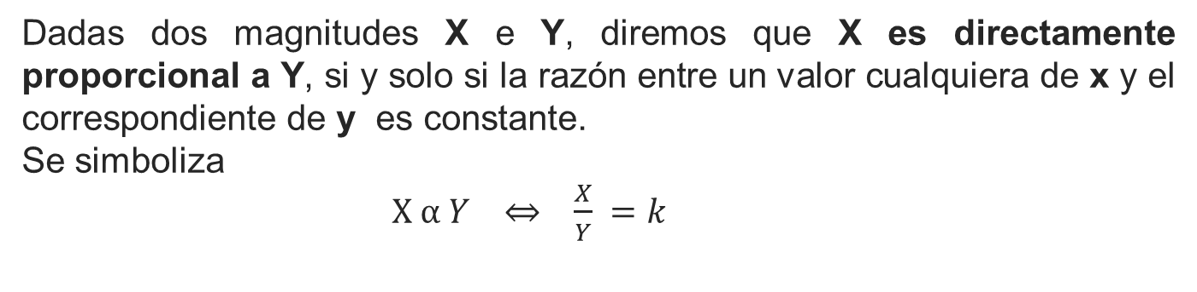
Proporcionalidad
Proporcionalidad directa
Dadas dos magnitudes X e Y, diremos que X es directamente proporcional a Y, si y solo si la razón entre un valor cualquiera de x y el correspondiente de y es constante.
Se simboliza
$X α Y ⇔ \frac{X}{Y} =k$
Ejemplo:
$\frac{60}{1}=\frac{120}{2}$ = $\frac{180}{3}=\frac{240}{4}=k, con k=60$

Slide 7
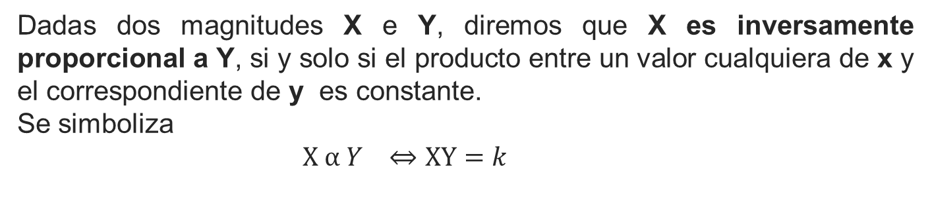
Proporcionalidad
Proporcionalidad inversa
Dadas dos magnitudes X e Y, diremos que X es inversamente proporcional a Y, si y solo si el producto entre un valor cualquiera de x y el correspondiente de y es constante.
Se simboliza
$X α Y ⇔XY=k$
Ejemplo:
$1•60=2•30=3•20=4•15 =k, con k=60$

Slide 8

Porcentaje e interés
Porcentaje
Un porcentaje o tanto por ciento es una fracción con denominador constante e igual a cien
Ejemplo:
$a por ciento=a\%= \frac{a}{100}$

Slide 9
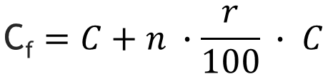
Porcentaje e interés
Interés Simple
El interés simple se calcula y se paga sobre un capital inicial que permanece invariable. El interés obtenido en cada intervalo unitario de tiempo es el mismo. Dicho interés no se reinvierte y cada vez se calcula sobre la misma base.
Si se deposita un capital inicial C a un interés simple de un r% por periodo, al cabo de n periodos se tendrá un capital final de C_{f}
$$\text{C}\text{f}=C+n ∙\frac{r}{100} ∙ C$$

Slide 10
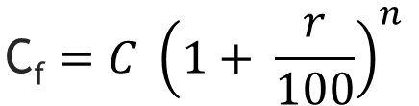
Porcentaje e interés
Interés Compuesto
El interés compuesto representa un capital inicial (C) a una tasa de interés (r) durante un período (n), en el cual los intereses que se obtienen al final de cada período de inversión no se retiran sino que se reinvierten o añaden al capital inicial; es decir, se capitalizan, produciendo un capital final (C_{f}).
$$\text{C}\text{f}=C {\left(1+ \frac{r}{100}\right)}^{n}$$

Slide 11
Ejemplo PSU
Si M es inversamente proporcional al cuadrado de R, con una constante de proporcionalidad 20. Entonces, el valor de M cuando R = 0,5 es:
A) 1.600
B) 80
C) 40
D) 20
E) 0,0125
ALTERNATIVA
CORRECTA
B

